Slide 1
LPIS, REGISTR SADŮ, REGISTR HNOJIV
Jaroslav Bezpalec

Slide 2
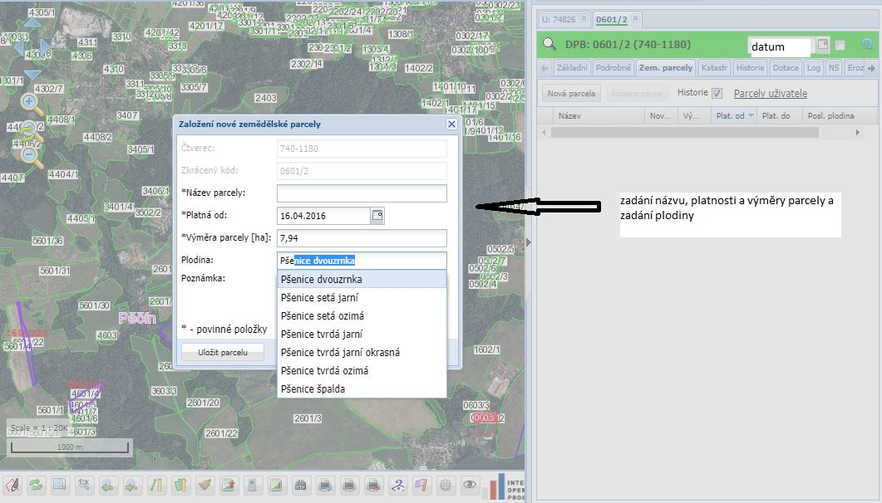
Založení zemědělských parcel

Slide 3
Založení zemědělské parcely na účinném DPB
Založení zemědělské parcely na historickém DPB
Založení více parcel na jednom DPB
Editace výměr zemědělských parcel
Editace údajů o parcelách
Vkládání osevního postupu – období „bez plodiny“

Slide 4
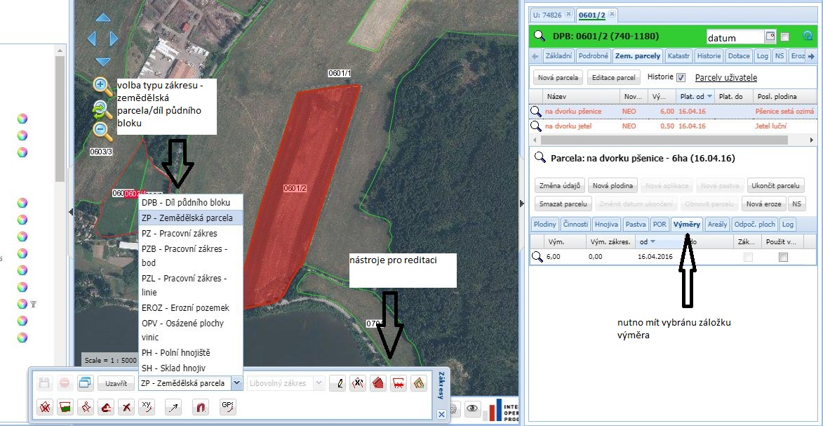
Nástroje pro zákres zemědělské parcely

Slide 5
Zemědělské areály
Rozdíl mezi zemědělskou parcelou a areálem – výhody a nevýhody
Založení zemědělských areálů
Způsob připojení parcel do areálu
Editace údajů o zemědělském areálu
Ukončení platnosti x smazání zemědělské parcely (areálu)
Zobrazení historických zemědělských parcel (areálů)

Slide 6
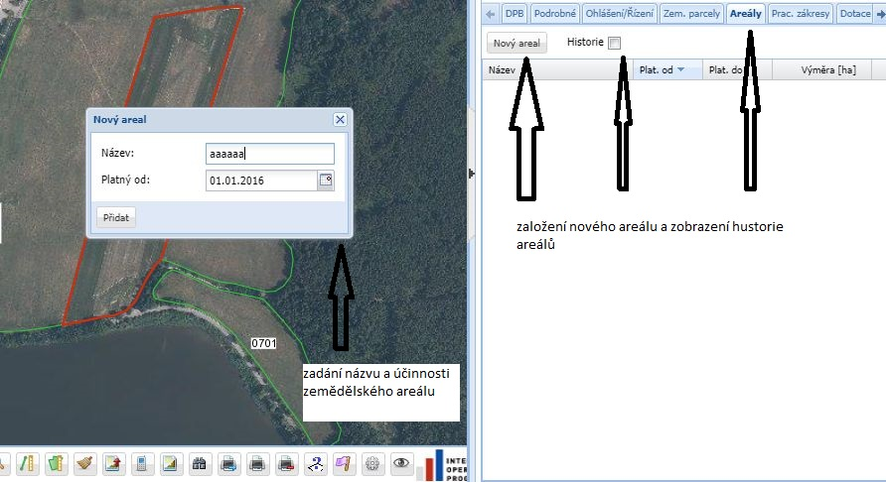

Slide 7
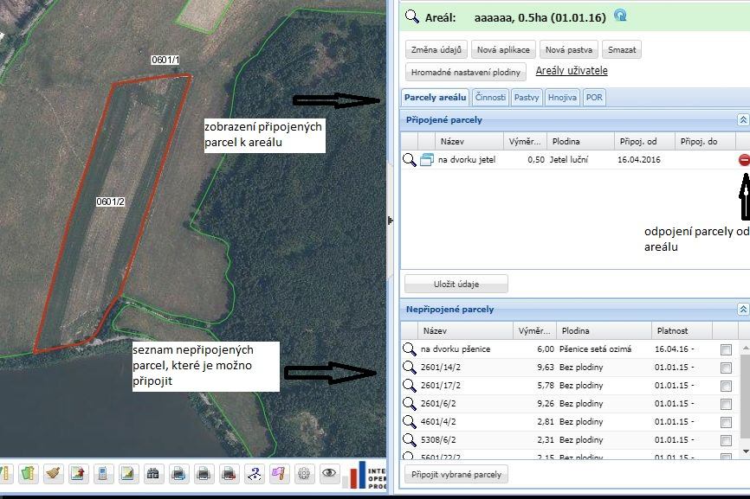
Připojování a odpojování parcel areálu

Slide 8
Evidence hnojení a POR v portálu farmáře
Tisky LPIS s údaji k evidenci hnojení a POR
Příprava zemědělských parcel – odpočitatelné plochy
Rozdíly při vedení evidencí nad zemědělskou parcelou a areálem
Vstup do aplikace EPH – nová aplikace, nová pastva (výhody vstupu z LPIS oproti PF)

Slide 9
Zadání aplikace hnojiv (POR) – odečtení odpočitatelných ploch, zvolení způsobu aplikace, plánovaná aplikace, cílové plodiny, cílový škodlivý organizmus, dávka
Kopírování aplikace
Změna nebo smazání zadané aplikace
Registr POR na eagri.cz
Vlastní hnojivo
Zadání pastev – registr zvířat

Slide 10
Skladové karty – založení karty, zadání nákupu, automatické vyskladnění, produkce hnoje
Kontrolní sestavy
Tiskové výstupy
Předání dat - statistika

Slide 11
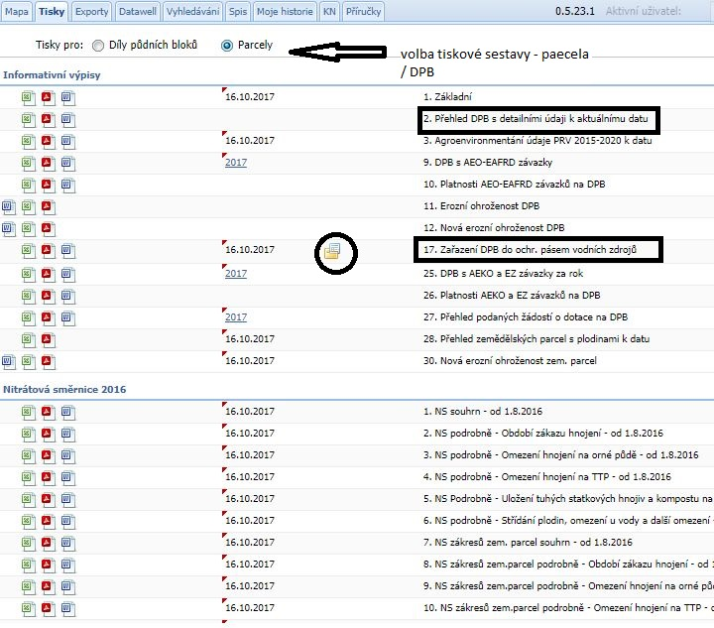
Tisky s údaji k evidenci hojení a POR

Slide 12
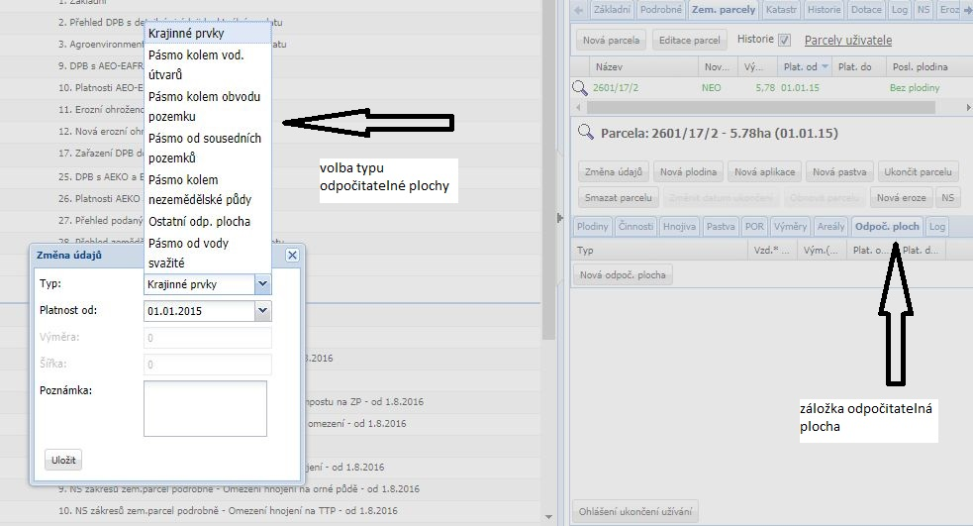
Zadání odpočitatelných ploch na parcelách

Slide 13
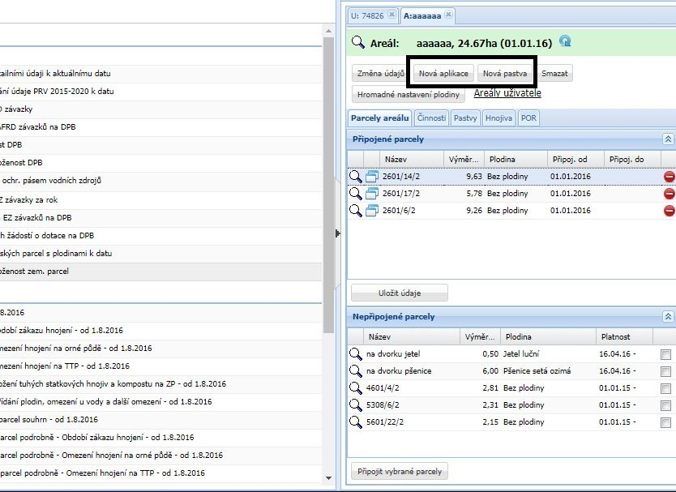
Vstup do aplikace EPH z LPIS

Slide 14
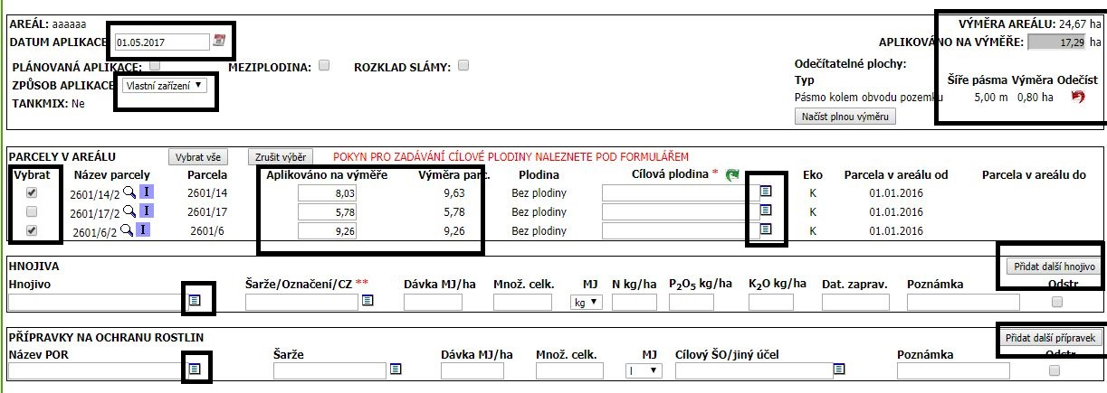
Zadání aplikace hnojiva/POR

Slide 15
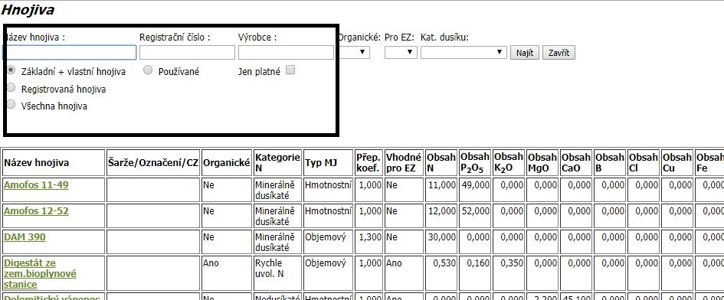

Slide 16
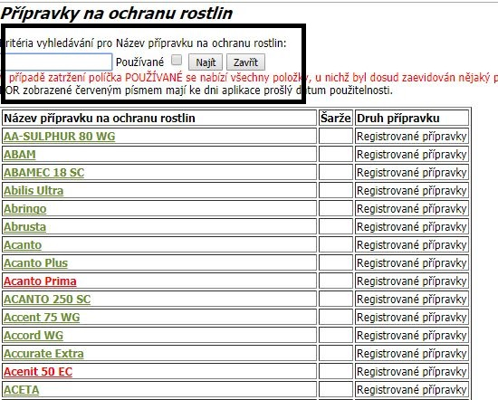

Slide 17
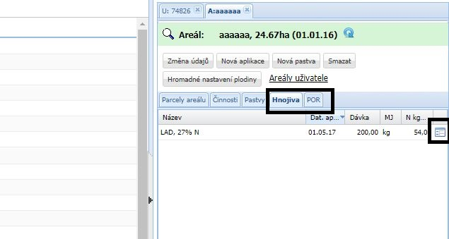
Smazání/editace zadané aplikace

Slide 18
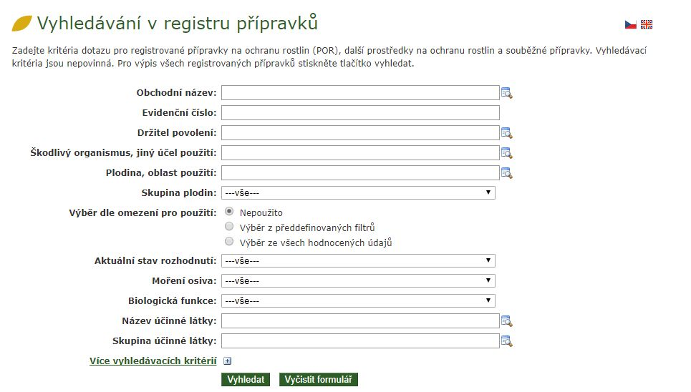
Registr POR a registr hnojiv na eagri.cz

Slide 19
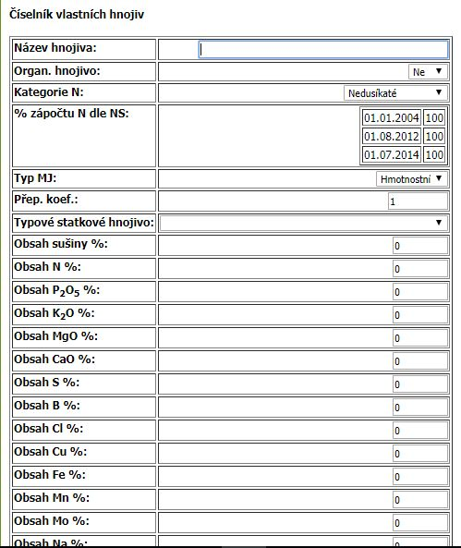
Zadání vlastního hnojiva v EPH

Slide 20
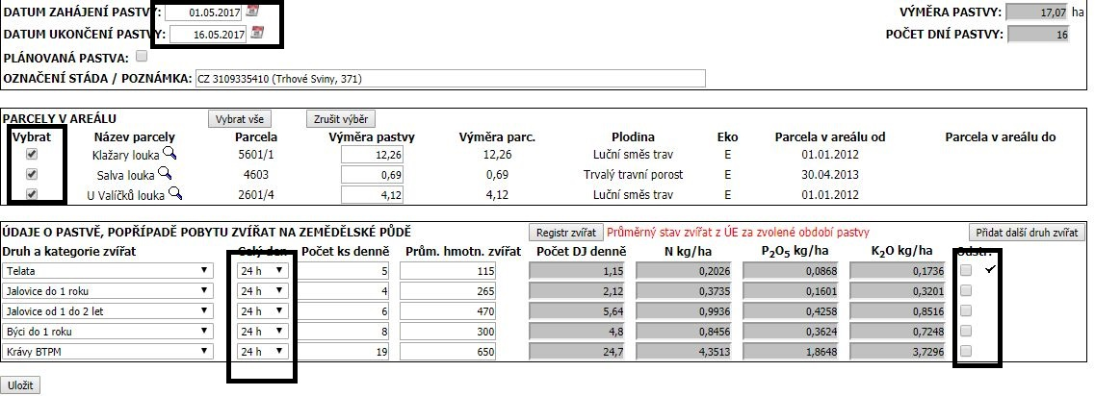
Evidence pastvy

Slide 21
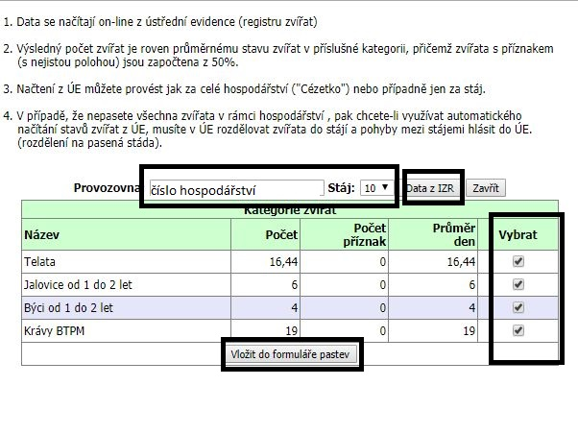

Slide 22
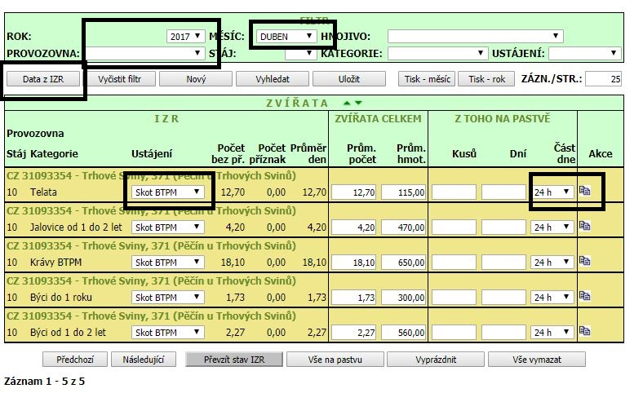
Produkce statkových hnojiv a skladové karty

Slide 23
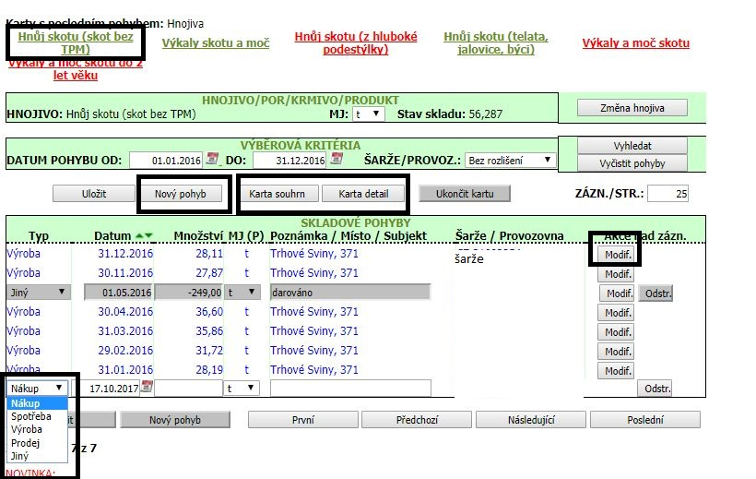

Slide 24
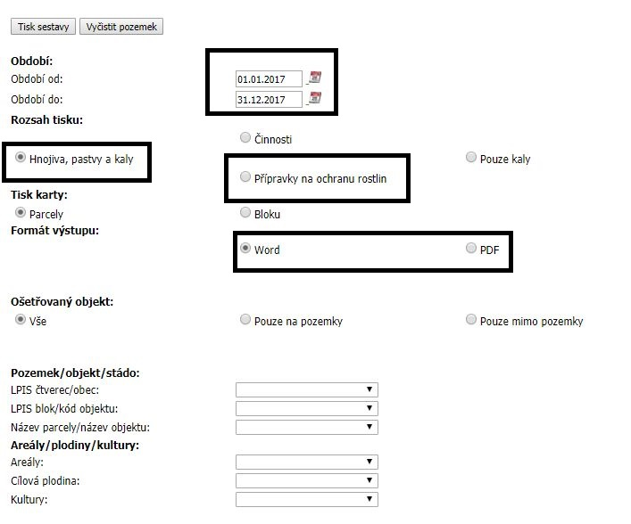
Tiskové výstupy

Slide 25
Registr sadů
Postup registrace sadů v LPIS
Audit UKZUZ
Přístup do registru sadů
Založení nového sadu

Slide 26
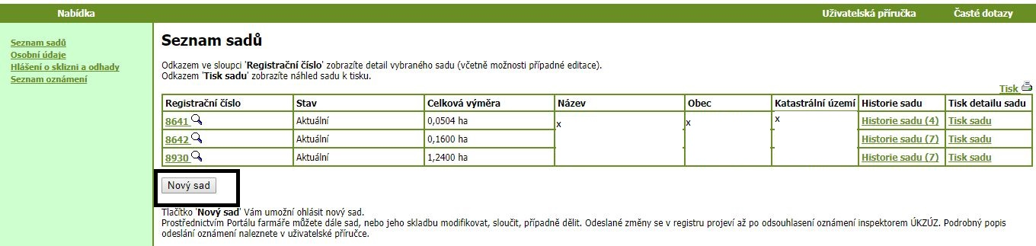
Registr sadů na PF

Slide 27
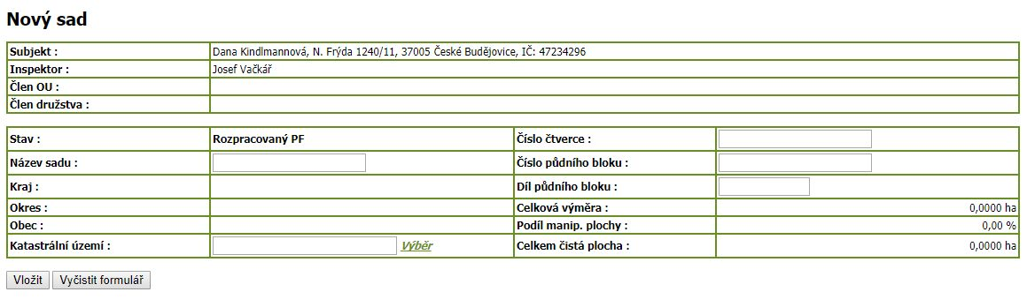
Nový sad

Slide 28
Děkuji za pozornost

